Slide 1
Effects of button design characteristics on performance and perceptions of touchscre en use
作者：Da Tao, Juan Yuan, Shuang Liu, Xingda Qu
期刊：International Journal of Industrial Ergonomics 64 (2018) 59-68
學生：陳瑀婕
指導教授：柳永青 教授
Notes:
探討觸控螢幕中按鈕的大小、按鈕之間的距離、形狀和視覺回饋對性能、感知工作負荷和偏好的影響

Slide 2
Introduction
觸控螢幕在近十年來因為具有簡單且方便的人機互動技術，而越來越受大眾喜愛(Im et al., 2015; Travis and Murano, 2014; Wu and Xi, 2016)。
觸控螢幕被廣泛應用於各種消費性電子產品(Chen et al., 2014)、擁有大量的使用者(Piotrowski and Krcmar, 2017; Xiong and Muraki, 2016)及在各種公共場所(銀行、機場、火車站和醫療機構)設置相關設備(Chourasia et al., 2013; Hu and Ning, 2016; Or and Tao, 2016; Robinson and Brewer, 2016)。
使用觸控螢幕有幾項優點：即使是沒有經驗的使用者和殘疾的使用者也可以輕鬆操作，比其他輸入設備所需要的訓練較少(Ahearne et al., 2016; Kwon et al., 2011; Ng et al., 2013; Sesto et al., 2012)。
觸控螢幕的應用使許多電子產品尺寸大小可以大幅度的縮減(Holzinger, 2003) 。

Slide 3
Introduction
雖然觸控螢幕具有很高的方便性及許多優點，但還是有幾個限制，例如：精確度降低、手指遮擋及互動缺乏明確的回饋(Benko and Wigdor, 2010) 。
目前關於最佳的觸控螢幕設計尺寸結果仍然很複雜，以幾個國際標準為例：
ANSI/HFES 100-2007推薦9.5mm的按鈕尺寸和3.2mm的的間隙(Human Factors and Ergonomics Society, 2007)。
ISO 9241-9建議最小按鈕尺寸為第95百分位男性的指關節尺寸(Greiner, 1991) 。
此研究的目的是探討按鈕大小、間距、形狀和視覺回饋對於受測者對觸控螢幕的表現和感知的影響。

Slide 4
Introduction-按鈕大小和間距
有學者認為觸控螢幕有較大的按鈕尺寸會有更好的表現(Beaton and Welman, 1985;Beringer, 1990; Hara et al., 2015; Martin, 1988; Wilson and Liu,1995) 。
有學者發現，隨著按鈕的尺寸遞增，殘疾人士的使用表現也隨之提高(Chen et al. , 2013) 。
使用時所呈現的姿勢會影響使用者在進行輸入任務時的表現(Chourasia et al., 2013) 。
有學者研究發現，使用者皆較偏好較大的按鈕間距(Chen et al., 2013 and Chourasia et al., 2013) 。

Slide 5
Introduction-視覺回饋&按鈕形狀
提供回饋對於觸控螢幕的介面設計至關重要，因為可以幫助使用者判斷輸入是否已被機器識別(Duarte et al., 2013; Meyer et al., 1990) 。
提供回饋可以在工作時所產生的混淆，降低使用者對觸控螢幕的負面想法。
有各種類型的回饋中(聽覺、視覺和觸覺)，主要被廣泛應用的是視覺回饋，因為聽覺和觸覺會因為外在環境(如：吵雜的環境)而失效(Park et al., 2015; Pitts et al., 2012)。
有許多研究證明視覺回饋能有效改善觸控螢幕的表現(Lee et al., 2009; Lee and Spence, 2008; Park et al., 2015; Pitts et al., 2012) 。
大多數研究都只針對方形的按鈕形狀進行研究(Chen et al., 2013; Chourasia et al., 2013; Colle and Hiszem, 2004; Jin et al., 2007; Pitts et al., 2012)。

Slide 6
Introduction-研究假設
此研究針對按鈕大小、間距、形狀和視覺反饋對於使用者對觸弄螢幕的表現及在進行輸入行為時的感知影響。
假設1：中大尺寸的按鈕(17.5毫米以上)比較小的按鈕尺寸有更好的表現。
假設2：按鈕有間距時會比沒有間距的時候有較好的使用表現。
假設3：有視覺回饋會比沒有視覺回饋有較好的使用表現。
假設4：與方形按鈕比較後，矩形按鈕會產生較高的工作負荷。
假設5：使用者會因為喜歡某個按鈕的設計，而有更好的表現。
Notes:
假設1和2是根據文獻制定的
假設3和4是對於視覺回饋和矩形按鈕的潛在按鈕的期望
假設5是基於使用者會因為個人偏好而有較佳的使用性能
更好的表現：像是任務完成時間更快…等

Slide 7
Method-受測者
共20位學生為受測者
男：10位；女：10位
平均年齡為22.4歲
慣用手為右手，擁有健康的上肢
視力為20/20(1.0)左右或矯正後為20/20
每天皆有使用觸控螢幕之設備
食指平均長度：76mm(SD=8mm)
食指平均寬度：12.8mm(SD=1.3mm)
平均全臂長度：67.7cm(SD=5.3cm)
Notes:
板子通常擺在 20 英尺遠的地方，而你可以清楚看到 20 英尺處，別人也可以看到 20 英尺處，代表你的視力正常 1.0，分子皆為20

Slide 8
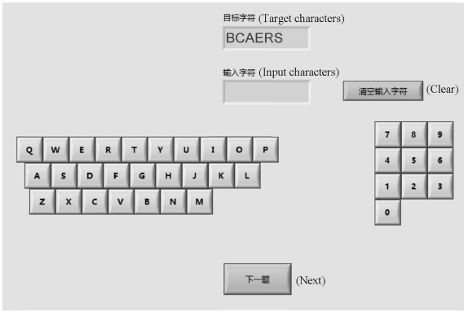
Method-設備
以LabVIEW 2013軟體建立任務場景
在DELL All-in-one觸控螢幕電腦進行實驗，使用Windows 8作業系統，螢幕大小為23英吋，畫質為1600X900像素。
實驗畫面包括目標方塊、輸入方框和實驗鍵盤。
背景為淺灰色，字體為黑色
當手指接觸的瞬間，顏色會變成深灰色
受測者可以使用“Clear”按鈕清除不需要的字符。
透過程式記錄受測者相關表現(任務完成時間、準確性)。

Slide 9
Method-任務
輸入任務主要為輸入數字及英文單字。
依照目標方塊顯示的內容，在輸入方框內輸入相同的數字或是英文單字。
按鈕大小、間距和視覺回饋皆會隨機呈現。
每個組合有3個6位數字和3個6個字母組成的英文單字作為目標方塊的顯示內容。
在完成按鈕形狀中的所有任務後，會休息3分鐘，再進行下一個實驗。
總共90組數字、90個英文單字。

Slide 10
Method-程序
受測者簽署同意書及填寫人口統計問卷。
讓受測者進行練習以熟悉實驗，在實驗開始時，受測者需點擊螢幕顯示的開始按鈕以開始進行實驗。
在完成每一組實驗後，使用NASA-TLX評估感知工作負荷。
在完成所有實驗後，使用問卷來評估使用者偏好度，問卷中提供4種測量因子中不同水準的示意圖和描述。
實驗時間約為1小時。
Notes:
六項因子兩兩配對(共有 15 組)，讓受測者填寫何者較為重要；被選擇之因子其權重加一，於受測者完成 15 組配對因子選取後，受測者再分別針對 6 項因子進行評分，最後將因子之加權數乘以評量分數， 求得總加權分數，隨後再除以總加權數 15，即可獲得平均心智負荷值

Slide 11
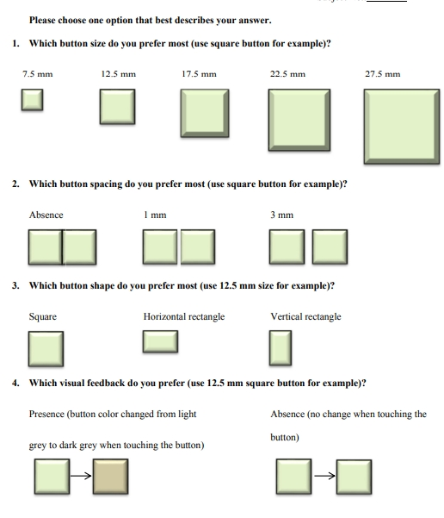
Method-偏好問卷

Slide 12
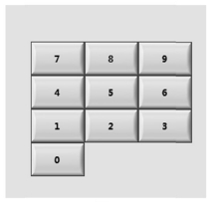
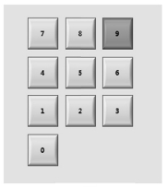
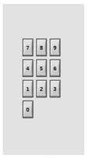
Method-實驗設計
自變項：
按鈕尺寸(7.5、12.5、17.5、22.5、27.5mm)
按鈕間距(0、1、3mm)
按鈕形狀(正方形、長寬比為1:0.618的水平和垂直矩形)
視覺回饋(有、無)
依變項：
任務完成時間：受測者完成任務所花費的時間
準確率：計算在任務中輸入正確單字的比例
感知工作負荷
受測者偏好
Notes:
六項因子兩兩配對(共有 15 組)，讓受測者填寫何者較為重要；被選擇之因子其權重加一，於受測者完成 15 組配對因子選取後，受測者再分別針對 6 項因子進行評分，最後將因子之加權數乘以評量分數， 求得總加權分數，隨後再除以總加權數 15，即可獲得平均心智負荷值

Slide 13
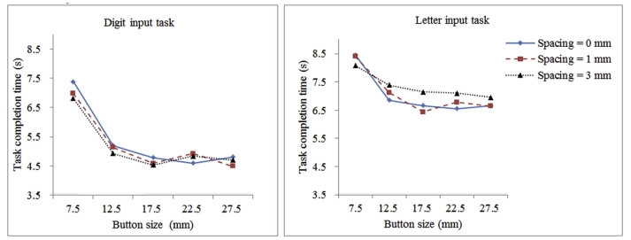
Result-任務完成時間
按鈕大小與間距對任務完成時間具有顯著交互作用，在數字任務中(F(4.597, 87.344) = 2.78, p = 0.027)；在英文單字任務中(F(3.414, 64.861) = 2.84, p = 0.038)。

Slide 14
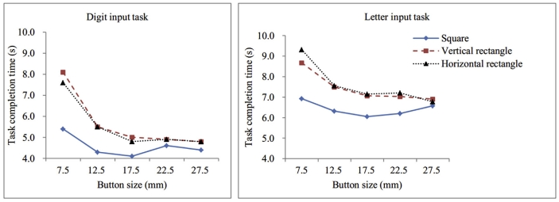
Result-任務完成時間
按鈕大小與按鈕形狀對任務完成時間具有顯著交互作用，在數字任務中(F(3.526, 67.003) =14.12, p<0.001)；在英文單字任務中(F(3.940, 74.868)=12.48, p<0.001)。

Slide 15
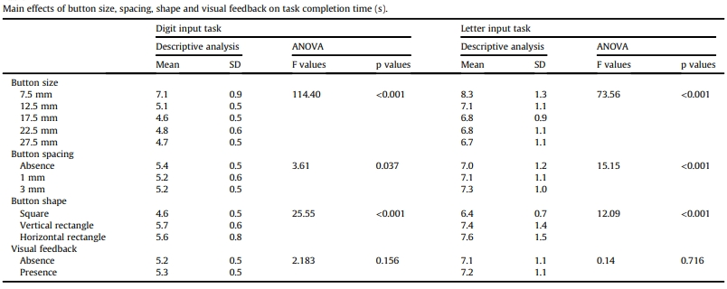
Result-任務完成時間
按鈕大小、間距及按鈕形狀皆對任務完成時間具有顯著影響。
Notes:
而且在大小為17.5mm 有間距、形狀是方形的狀況下，任務完成時間最短。

Slide 16
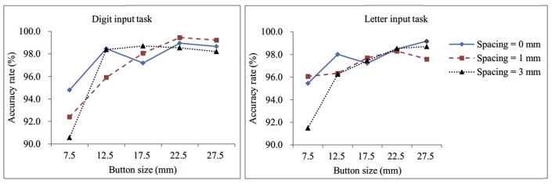
Result-準確率
在數字任務中，按鈕大小與間距對準確率具有顯著交互作用(F(3.724, 70.757) = 3.29, p = 0.018)。

Slide 17
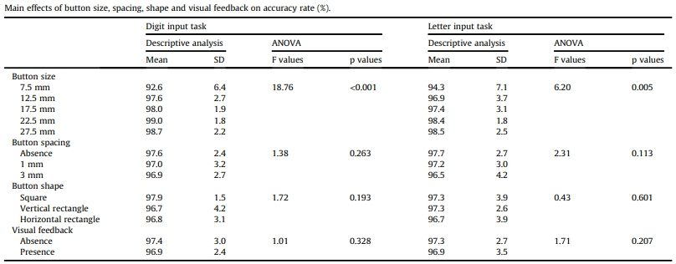
Result-準確率
按鈕大小對準確率具有顯著影響。

Slide 18
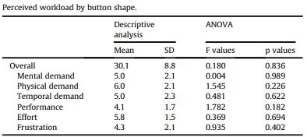
Result-感知工作負荷
三種按鈕形狀對感知工作負荷皆沒有顯著差異。
Notes:
六項因子兩兩配對(共有 15 組)，讓受測者填寫何者較為重要；被選擇之因子其權重加一，於受測者完成 15 組配對因子選取後，受測者再分別針對 6 項因子進行評分，最後將因子之加權數乘以評量分數， 求得總加權分數，隨後再除以總加權數 15，即可獲得平均心智負荷值

Slide 19
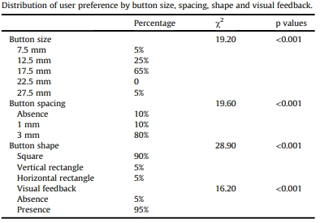
Result-使用者偏好
大多數受測者喜歡按鈕尺寸為17.5mm(65%, $x^{2}$=19.2, p<0.001)。
大多數受測者喜歡按鈕間距為3mm (80%, $x^{2}$=19.6, p<0.001)。
大多數受測者認為正方形按鈕為較佳的選擇(90%, $x^{2}$=28.9, p<0.001)。
大多數受測者認為有視覺回饋為較佳的選擇(95%, $x^{2}$=16.2, p<0.001)。

Slide 20
Discussion
結果發現，當按鈕尺寸增加到17.5mm以上，受測者使用表現有所提高，支持假設1。
而17.5mm剛好為先前學者研究所推薦的15-20mm範圍內(Chen et al., 2013; Chourasia et al., 2013; Colle and Hiszem, 2004; Jin et al., 2007; Kim et al., 2014a)。
但按鈕尺寸的設計應注意使用時的周遭環境，例如：站姿或坐姿，有研究指出，站姿和坐姿需要的按鈕尺寸不同(Chourasia et al., 2013)。
先前研究表示按鈕間距對使用者的使用表現沒有影響(Chen et al., 2013; Chourasia et al., 2013; Colle and Hiszem, 2004; Jin et al., 2007)。
在此研究中，假設2僅在數字任務中得到支持。
在數字任務中，沒有按鈕間距可能會降低數字在鍵盤上的明顯度，反而導致不容易辨識。
Notes:
假設1：中大尺寸的按鈕(17.5mm以上)相較於小尺寸按鈕有更好的使用表現。
假設2:按鈕有間距時會比沒有間距的時候有較好的使用表現。

Slide 21
Discussion
研究結果顯示，無法支持假設3，與先前研究不一致(Clawson et al., 2005; Go and Endo, 2007; Pitts et al., 2012; Silfverberg, 2003)。
例如：Pitts et al. (2012)的研究指出，即時回饋能使掃射時間和視覺工作負荷降低。
不一致的原因有二：
採用較弱的視覺回饋
Pitts et al. (2012)按鈕顏色從黑色變為白色，並持續150毫秒；則此研究是從淺灰色變為深灰色，並在使用者手指離開時就消失。
在觸碰按鈕時，按鈕被使用者的手指蓋住，而視覺回饋較難被注意到。
但在較大尺寸按鈕(27.5mm)和較大的間距(3mm)時，視覺回饋確實提高了輸入速度，原因可能是尺寸較大，所以較容易被注意到，且不容易蓋住，進而提高輸入速度。
Notes:
假設3:有視覺回饋對於視覺回饋會有好的影響。

Slide 22
Discussion
結果表明，三種按鈕形狀在準確率和工作負荷的差異不大，大多數受測者較為喜歡方形按鈕(90%)。
研究結果支持假設4，與方形按鈕相比，矩形按鈕會產生工作負荷。
對於使用者體驗的重要性，例如：主觀感受和偏好，其交互作用越來越被接受和應用(Hassenzahl, 2013; Lallemand et al., 2015)。
此研究結果表明，大多數的受測者偏好尺寸大小為17.5mm的方形按鈕，且能夠有較好的表現。
此結果支持假設5，並且與先前的研究一致(Chen et al., 2013; Chourasia et al., 2013; Colle and Hiszem, 2004)。
Notes:
假設4:與方形按鈕比較後，矩形按鈕會產生不劣性表現(non-inferiority performance)和心理負荷。
假設5:使用者會因喜歡的按鈕設計，而有更好的使用表現。

